Slide 1
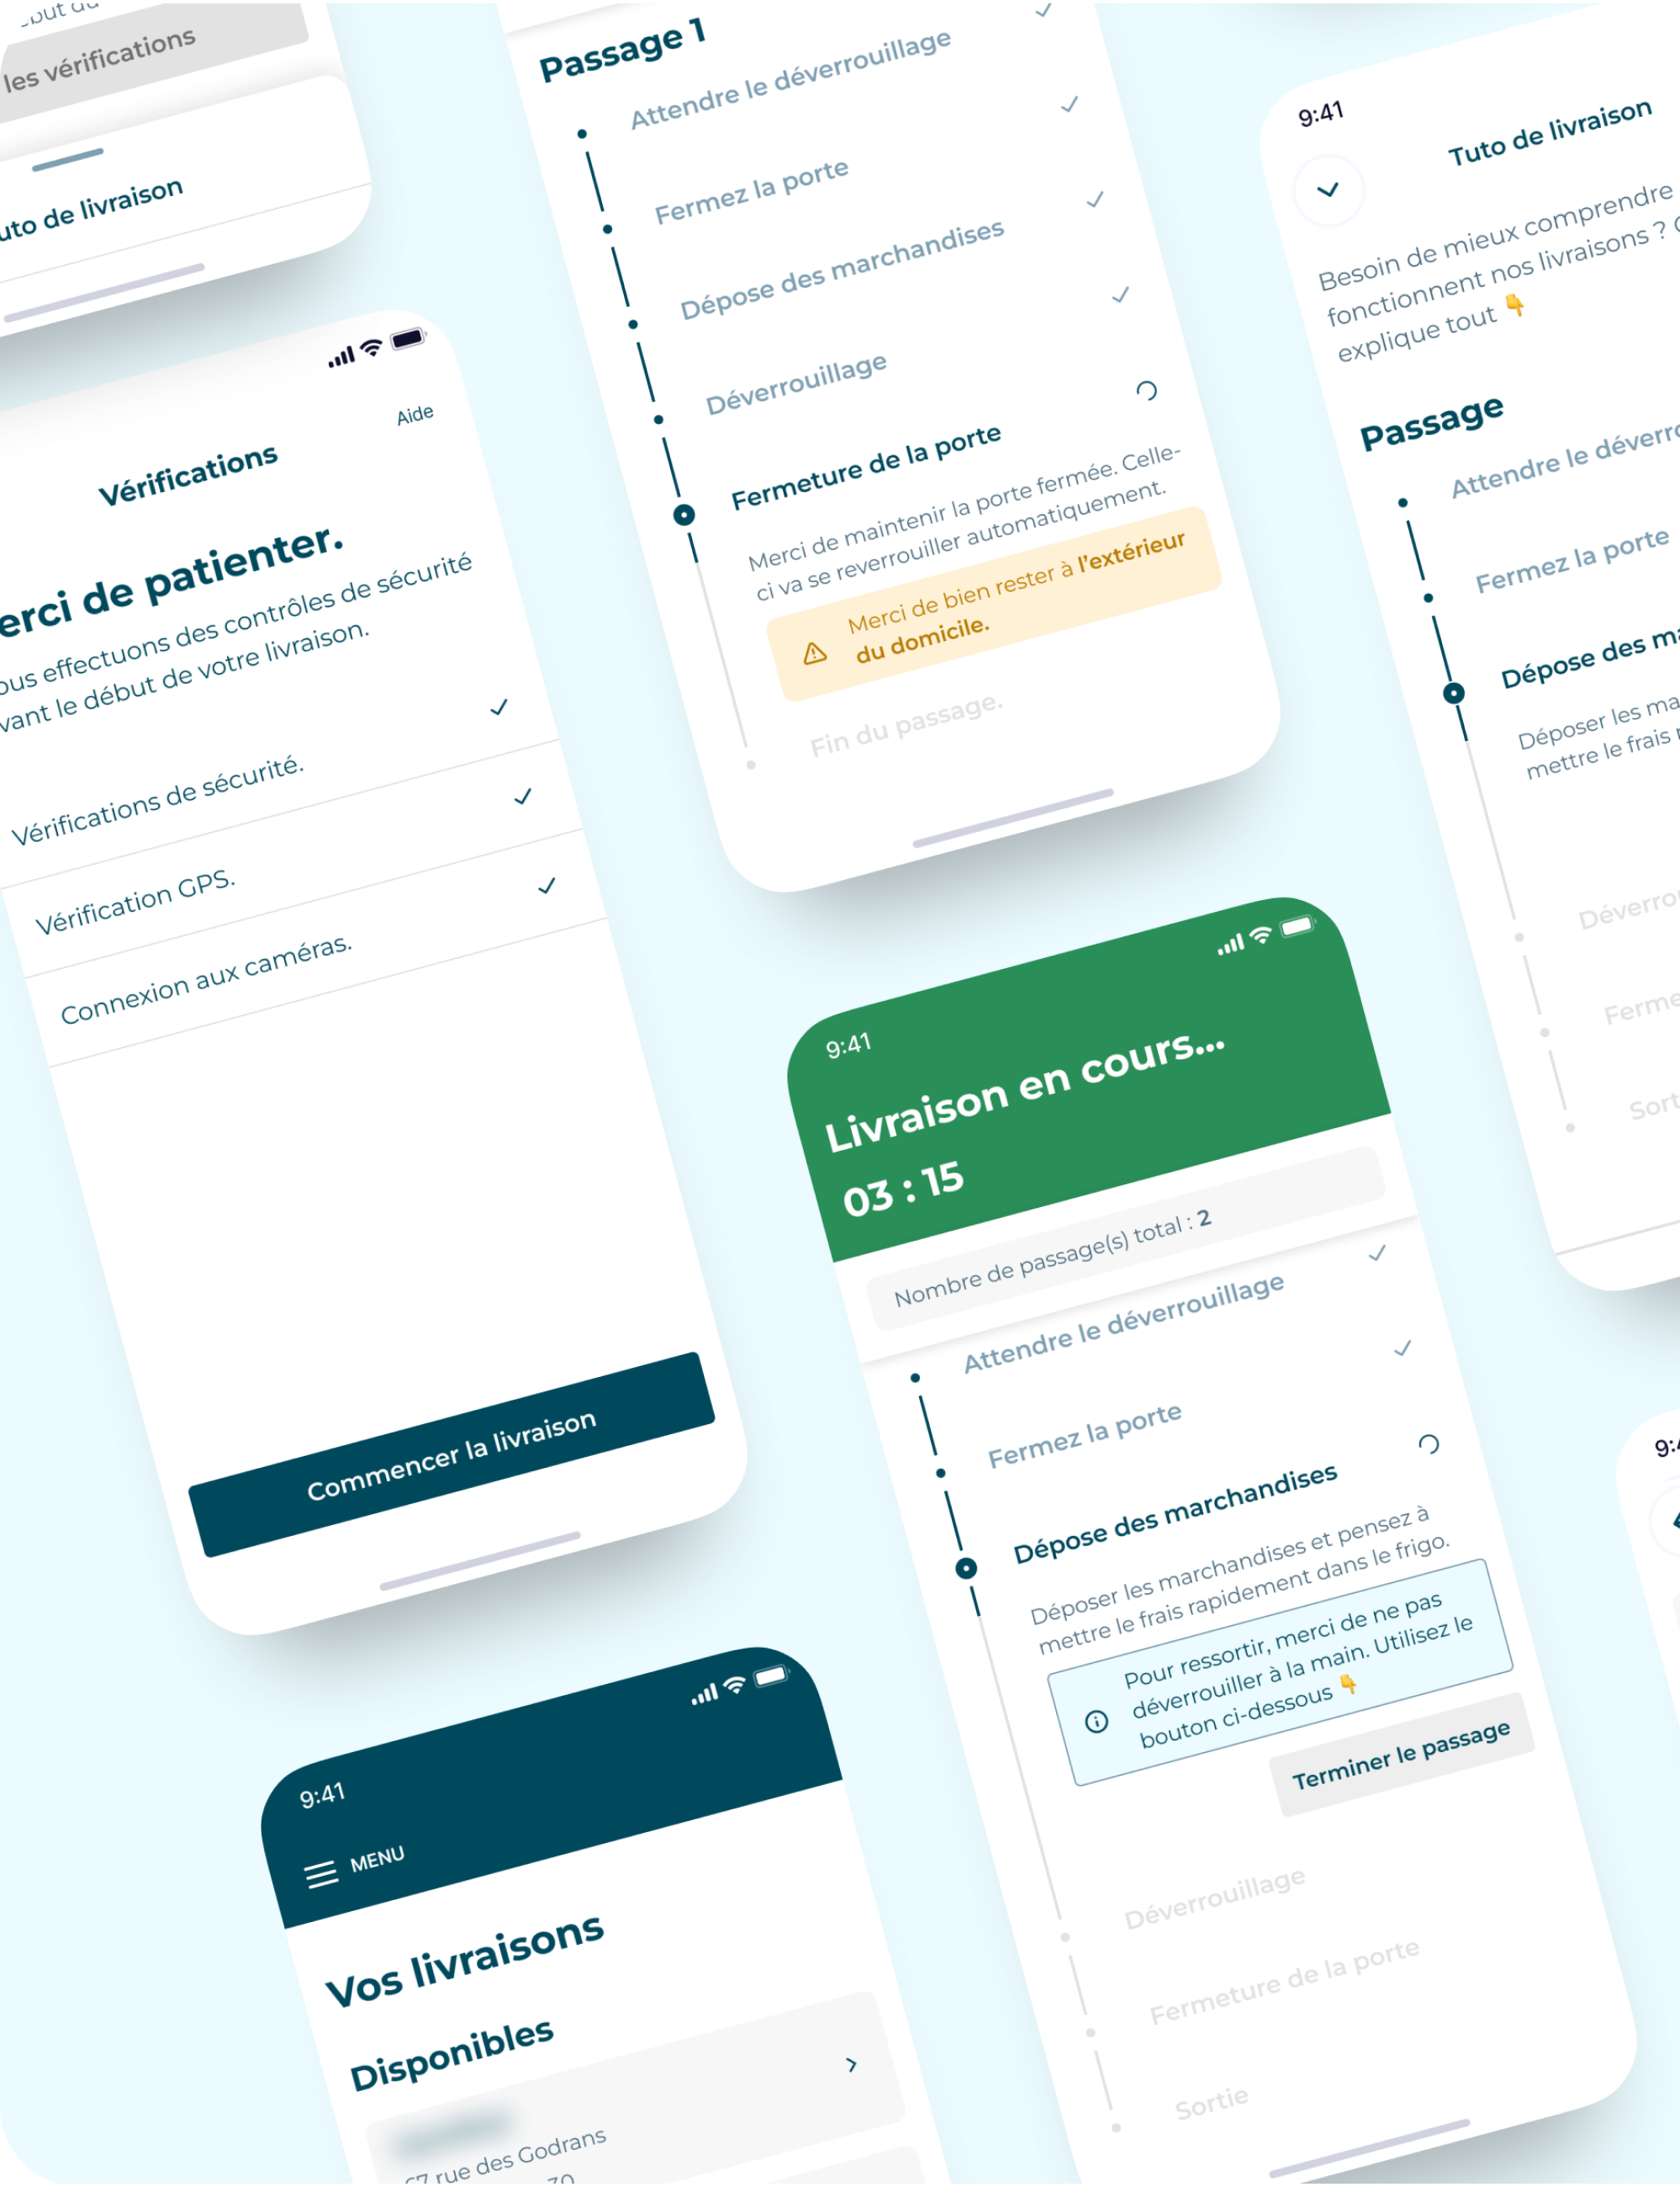
« Disrupter » le contrôle d’accès avec le « tiers de confiance » dans les prestations de service en l’absence de l’occupant

Slide 2
Le dernier Kilomètre : la faille d’une logistique optimisée
48% des coûts de transports
20% du trafic en ville
15% de No-Show
33% de transport de vide
(Source Aslog)
Contexte légal
Création des ZFE
40 000 décès/an/France
(Source Santé publique France)

Slide 3
Déverrouiller le « dernier mètre » pour déverrouiller le « dernier kilomètre »
Chargeur
Offre innovante,
Transporteur
Optimisation des tournées,
Enseigne
Réduction des litiges
Magasin
Accessibilité améliorée,
Gestion des clés
Prise en charge possible en l’absence
Réduction des kilomètres contraints
Diminution des conflits interpersonnels,
Complétude des livraisons
Homogénéité des modalités d’accès,
Réduction des conflits chauffeurs/réceptionnaires
Commercialité du magasin optimisée, réduction des nuisances d’exploitation,
Optimisation de la sécurité du magasin,
Expérience et satisfaction client
Absence de doublon de masse salariale,
Traçabilité des livraisons en temps réel,
Preuve de livraison,
Réduction du transport à vide
Pas de coûts de re-livraison ou de mise en souffrance
100% de satisfaction client

Slide 4
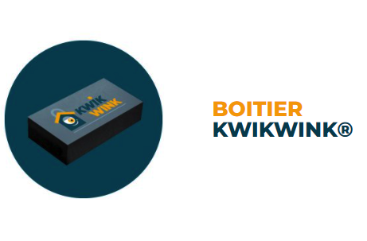
La Solution
« L’intentionalité » avant la capacité
Accès autorisé seulement en cas de besoin identifié et certifié
Superposition des systèmes de sécurité physiques et/ou digitaux
Intégration dans l’écosystème de sécurité existant (flux vidéo, alarmes, …)
Intégration sans modification des structures (ouvrants, …)
Box Kwikwink
Notes:
Solution développée et brevetée : Box kwikwink

Slide 5
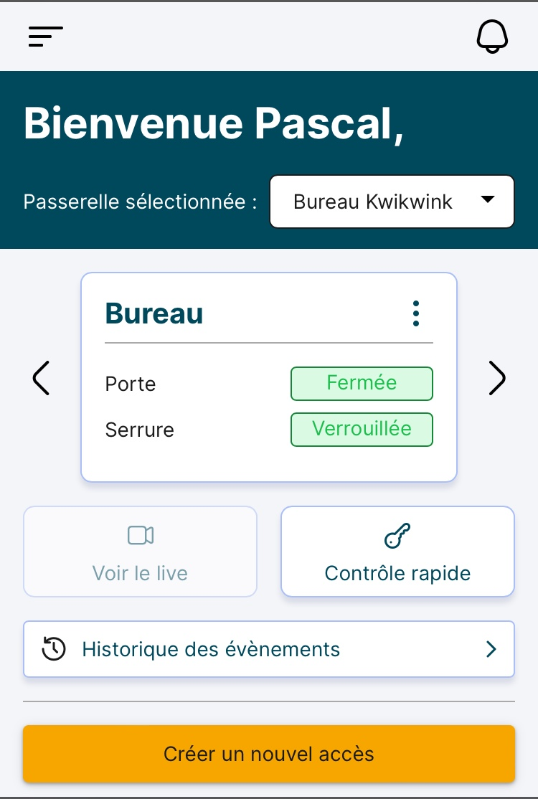
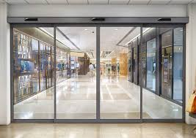
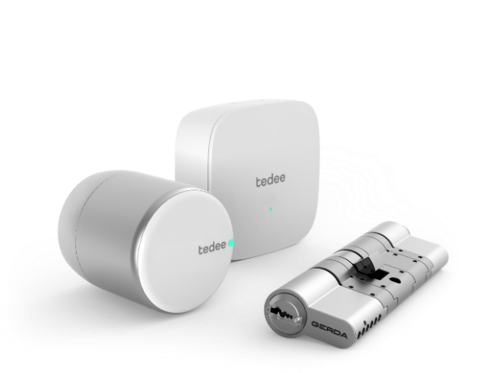
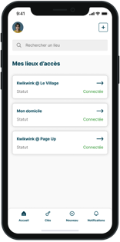
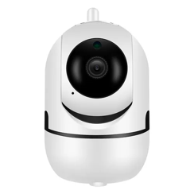
Le fonctionnement
Livré
Livreur
ERP
TMS
optionnel
CONFIGURATION /
DASHBOARD /
API
ÉQUIPEMENT DU LIEU INTERVENTION

Slide 6
1er Segment de marché : La livraison autonome en France
CA Global : 439 Mi€
CA Global : +13% en 5 ans
Croissance m2 : +9% en 5 ans
340 000 points de vente en France (marché global)
71 000 points de vente exploité sous enseigne unique (marché adressable, mais pouvoir de décision potentiellement dilué) : réalise 85% CA Global,
21 695 points de vente exploité sous enseigne unique en « intégré » (marché privilégié, centralisation de la décision) =
333 réseaux
Source Insee

Slide 7
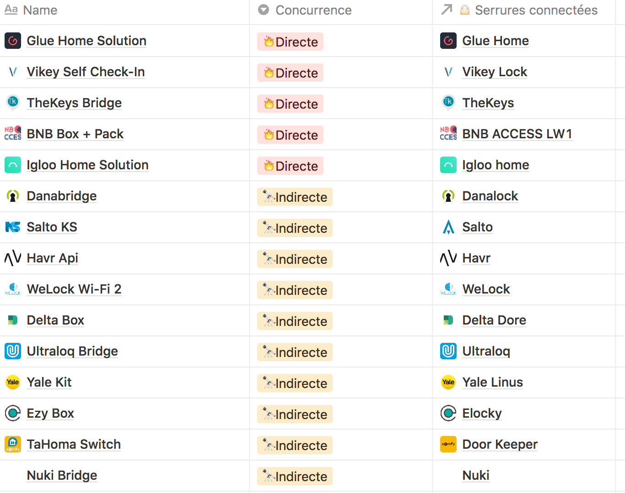
La concurrence
Atouts KW :
L’interopérabilité des solutions
Le contrôle de la DATA
La scénarisation des accès via la capacité d’intégrer des flux distincts venant de plusieurs SI afin de partager les accès en fonction des besoins
Traçabilité des livraisons
Remontée directe des informations d’exploitation (temps de présence sur site, ponctualité, optimisation des tournées, …)
Évolutivité via RFID, NFC…

Slide 8
Les gains Clients
Réduction de 6 mn du temps moyen de livraison /magasin
Augmentation de 4 magasins par tournée
Réduction des coûts directs de 10 000 / chauffeur /An
Nombre de points de vente
250
Diminution du vol interne de 1 % en valeur de CA/point de vente
Traçabilité des livraisons
Remontée directe des informations d’exploitation (temps de présence sur site, ponctualité, optimisation des tournées, …)
Évolutivité via RFID, NFC…
Nombre de points de vente
1600

Slide 9
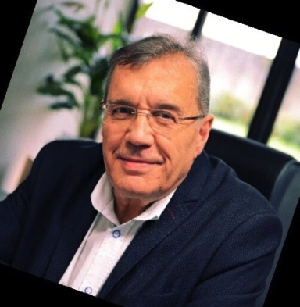
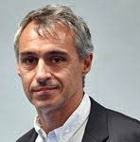
Les créateurs
Dominique TESTA
Président
Pascal LAURENCE
Directeur Général
Juridique
Pascal LAURENCE
Directeur Général
Juridique
FlorianWiesek
Valentin Joly
Quentin Kuntzmann
Mathias Da Costa
Kévin Réa
Direction Général
DAF
Corporate
Opération
Produit
Juliette Bonnavion
Commercial
Remy JEANNIN
Directeur de la Stratégie
Et finance
Jean-Claude ROUSSEAUX
Directeur des opérations
Didier GRIS
Directeur
Cybersécurité
Équipe opérationnelle et complémentaire composée d’ingénieur et M2.

Slide 10
Road Map « Verticale » de Marchés
2022 MVP SAS MAGASINS RETAIL
2023 / LIVRAISON « RESTAURANTS » , SERVICES À LA PERSONNES
2024 / T1 LIVRAISON « DANS LE FRIGO »
2019_2020 / PROOF OF CONCEPT
2021 / FRENCH IOT LA POSTE / API CLUB DÉMETER
2022
5
1
57K€
2025
3m€
10
3
CA
Effectif
Marchés
2030
25m€
30
6
Notes:
Titre : Les objectifs Kwikwink

Slide 11
Road Map Commerce 2023
SEGEMENT | CIBLES | ETAT | Taux transformation | timing decision | MRR | ARR
BtoB
Alimentaire
Naturalia | 250 | en cours déploiement | 100 | T1/2023 | 12500 | 150 000
CRF | 1600 | Rdv 4 nov | 90 | T1/2023 | 100000 | 1 200 000
ITM | 2 200 | Rdv Janvier 2023 | 50 | T3/2023 | 110000 | 1 320 000
Lidl | 1 600 | discussion | 50 | T2/2023 | 80000 | 960 000
Monoprix | 150 | discussion | 90 | T4/2023 | 7500 | 90 000
supermarché Match | 120 | discussion | 30 | T4/2023 | 6000 | 72 000
Auchan | 40 | discussion | 50 | T3/2023 | 2000 | 24 000
SST |  |  |  |  | 318 000 | 3 816 000
Specialisé | -
FNAC DARTY | 78 | visite site | 50 | T2/2023 | 3 900 | 46 800
Le Froid Pecomark | 18 | visite site | 90 | T4/2022 | 900 | 10 800
Go_sport | 100 | discussion | 30 | T4/2023 | 5 000 | 60 000
Decathlon | 150 | discussion | 30 | T4/2023 | 7 500 | 90 000
Maison de la literire | 270 | discussion | 50 | T2/2023 | 13 500 | 162 000
Printemps | 1 | discussion | 50 | T3/2023 | 50 | 600
Cabaïa | 18 | visite site | 100 | T1/2023 | 900 | 10 800
SST |  |  |  |  | 31 750 | 381 000
CHR
Métro | PoC | visite de site | 80 | T2/2023
Youngo | 25 | visite de site | 100 | T1/2023
Pomona | NC | discussion | 30 | T1/2024
STEF | PoC | POC en discussion | 100 | T1/2023
SST
BtoBtoC
Azaé | 140 | retour d'ici fin octobre | 90 | T1/2023
Orange | NC | Visite Lab | 50 | T1/2025
Présence Verte | 500 | en attente retour Nov | 90 | T1/2023
SST
Partenariat
WoopIt | ? | visite Novembre | 70 | T4/2022
Token |  | signé | 100
SST
TOTAL |  |  |  |  | 349 750 | 4 197 000
La récurrence comme Business Model
Notes:
Titre : Les objectifs Kwikwink

Slide 12
Hypothèse de Vente
SEGEMENT | CIBLES mensuels | Taux transformation | timing décision | Attrition en % | Abonnement Kw
BtoB | Hypothsèses commerciales
Vente Directe
Nombre de Prospects | 30 | 5% | 18 mois | 0,10% | 100
Partenariat | 5 | 25% | 12 mois | 1,00% | X
Vente indirecte | IER/ Page Up / ZETES /CEOS
Nombre de Prospects | 30 | 5% | 18 mois | 0,10% | 80
BTOBTOC
Partenariat | 5 | 25% | 12 mois | 1% | X
Vente indirecte
Nombre de Prospects | 70 | 2,50% | 1 mois | 5% | 10
Notes:
Titre : Les objectifs Kwikwink

Slide 13
L’avenir
Recherche globale
1 500 K€ ventilé
500 k « fonds »
500 k en 1/2 Bpi
2018
2021
2022
Levée de fonds
2027
2024
Création
Refinancement actionnaires
2023
2025
2026
Seconde levée ou sortie
Sortie des fonds
Notes:
Titre : Les objectifs Kwikwink

Slide 14
La confiance
La confiance

Slide 15
Merci
Pascal LAURENCE
contact@kwikwink.com
0616734394i

Slide 16
Les annexes
Pour aller plus loin

Slide 17
CHIFFRES CLÉS LIVRAISON AU DOMICILE
120 Mi €
72 %
59 %
85 %
Part de la qualité de la livraison dans l’évaluation des clients finaux
Pourcentage de client non retenu en cas de mauvaise qualité de livraison
Taux d’échec des rendez-vous
Chiffre d’affaires de la livraison en e-commerce

Slide 18
Les Marchés d’avenir : la livraison au domicile
La Livraison au domicile c’est :
4,8 % d’augmentation du nombre de commande internet
120 Mi CA Vente e-commerce
7,5 Mi CA de coût de transport
6,6% de croissance de livraison de colis pour 2020

Slide 21
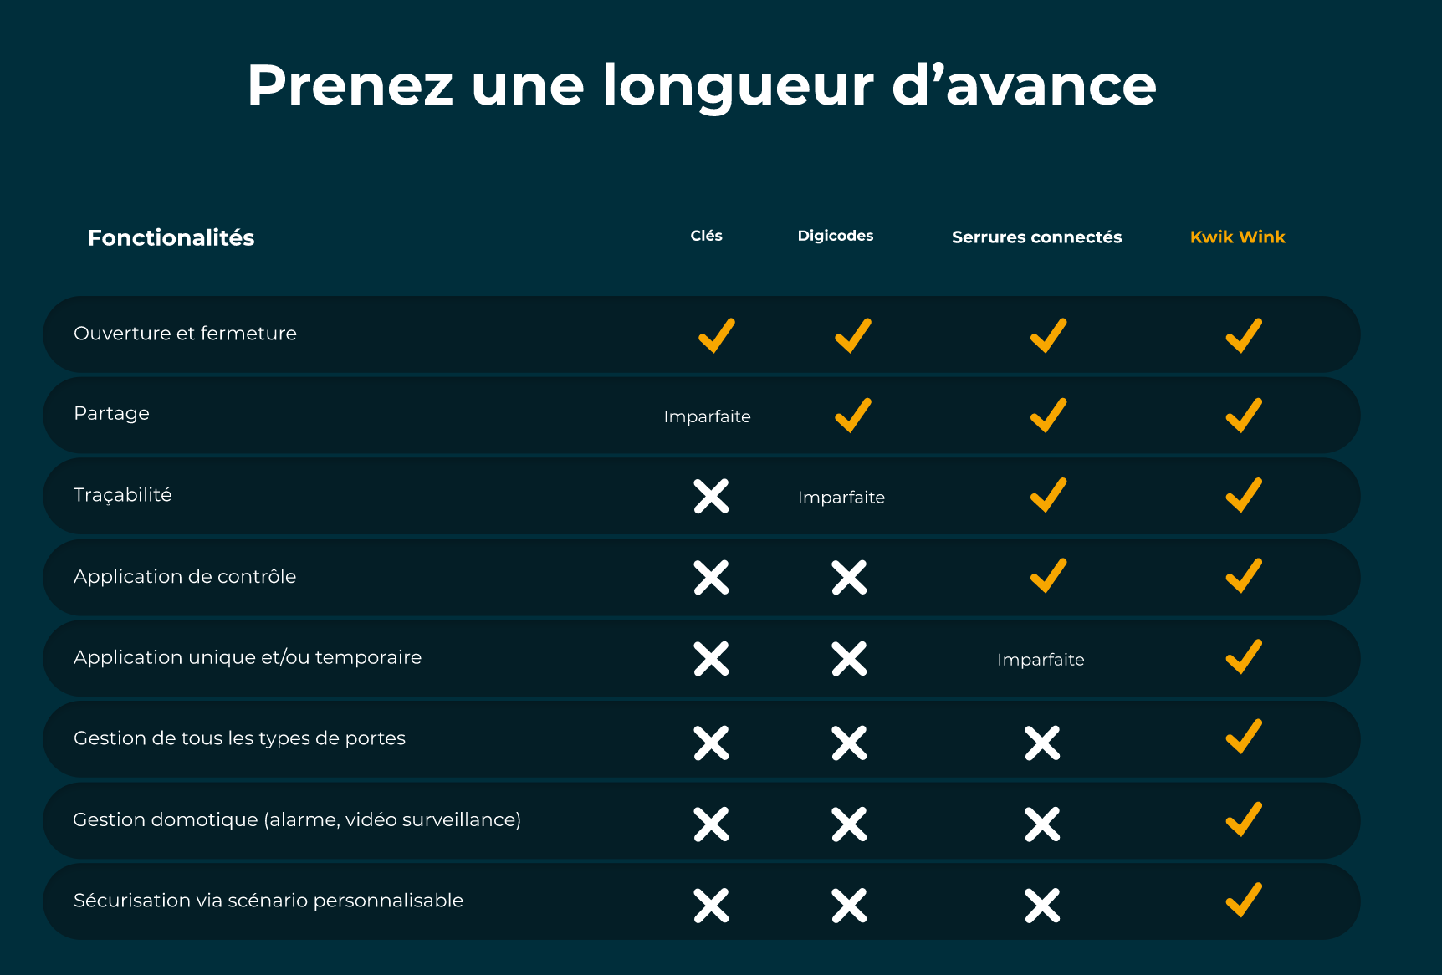
La concurrence
La scénarisation des accès via la capacité d’intégrer des flux distincts venant de plusieurs SI afin de partager les accès en fonction des besoins et donc d’offrir des services complémentaires
- Livraison dans le frigo,
- Livraison hors frigo (discussion avec GLS, GEFCO, WoopIt)
- Prestations de services à domicile (18Mi€ en France) Partenariat en cours avec « Azaé »,
- Prestations de réparation au domicile (1,400Mi€)
- Prestations de Téléassistance, (112M€) Partenariat en cours avec « Présence Verte »
- Prestation d’assurances

